Slide 1



Slide 2
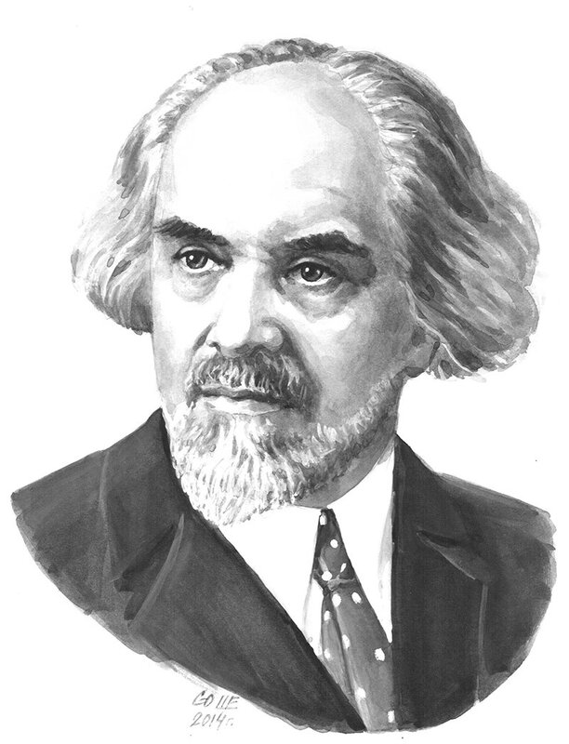
«Экономика для человека, а не человек для экономики».
Русский философ Николай Александрович Бердяев

Slide 3
Цель: помощь детям пяти–семи лет войти в социально-экономическую жизнь, способствовать формированию основ финансовой грамотности у детей данного возраста.
Задачи:
➢ Понимать и ценить окружающий предметный мир (мир вещей как результат труда людей).
➢ Уважать людей, умеющих трудиться и честно зарабатывать деньги.
➢ Осознавать взаимосвязь понятий «труд - продукт - деньги» и видеть красоту человеческого творения.
➢ Признавать качества человека: бережливость, рациональность, экономность, трудолюбие, а также - щедрость, благородство, честность, отзывчивость, сочувствие (примеры меценатства, материальной взаимопомощи, поддержки и т. п.).
➢ Рационально оценивать способы и средства выполнения желаний, корректировать собственные потребности, выстраивать их иерархию и временную перспективу реализации.
➢ Применять полученные умения и навыки в реальных жизненных ситуациях.

Slide 4
Основополагающие принципы:
Научность
Доступность
Учет возрастных и индивидуальных психических особенностей старших дошкольников
Оптимальность в отборе содержания определений

Slide 5
Экономическое воспитание мы видим в четырех разделах.
I. Труд и продукт (товар)
II. Деньги и цена (стоимость)
III. Реклама (правда и ложь, разум и чувства, желания и возможности)
IV. Полезные экономические навыки и привычки в быту.

Slide 6

Процесс экономического воспитания реализуется через различные формы его организации.
Решение проблемной ситуации
Чтение художественной литературы
Дидактические игры
Сюжетно-ролевые игры.
Занятия
Сказка
Пословицы и поговорки

Slide 7
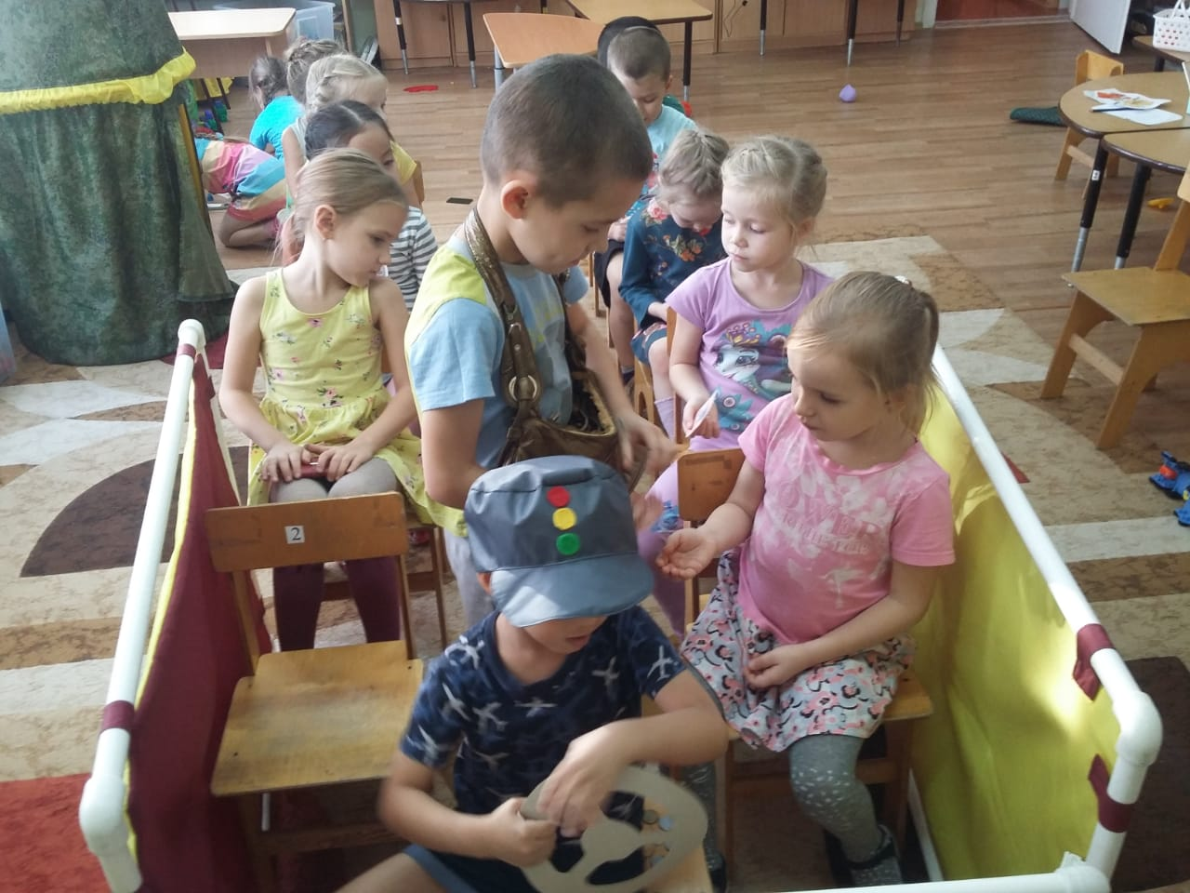
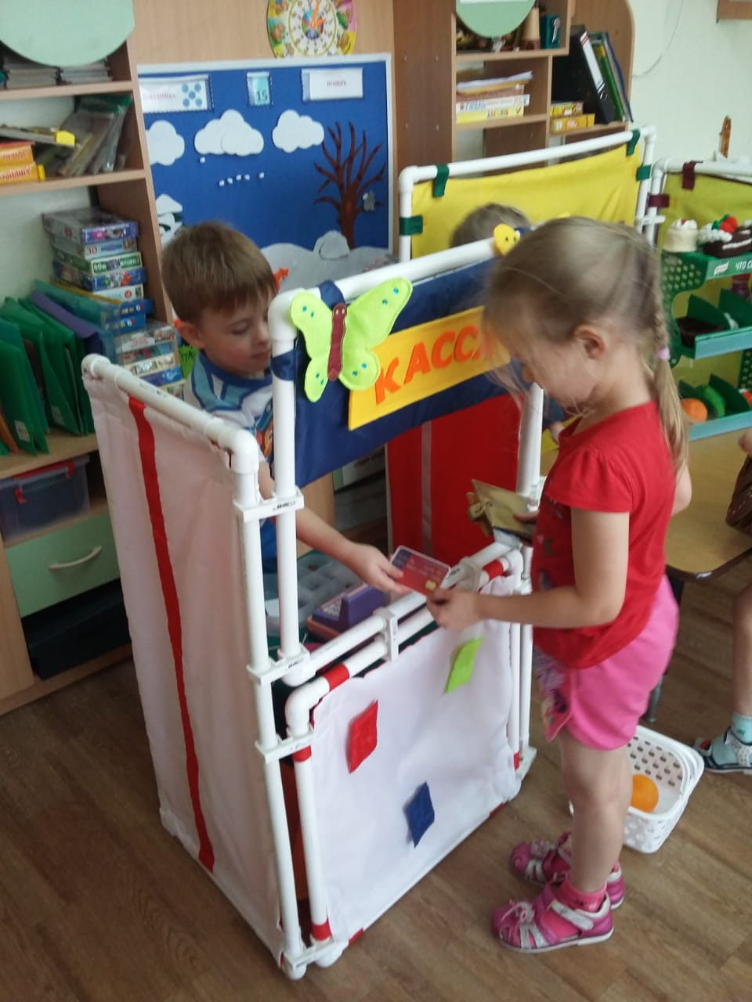
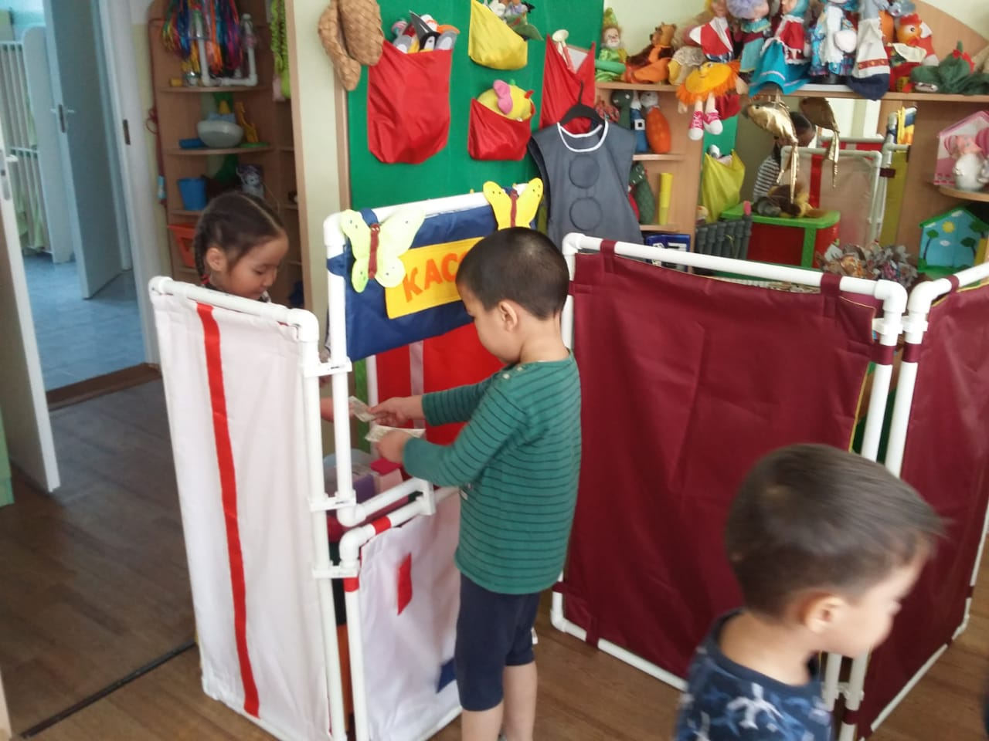


Slide 8
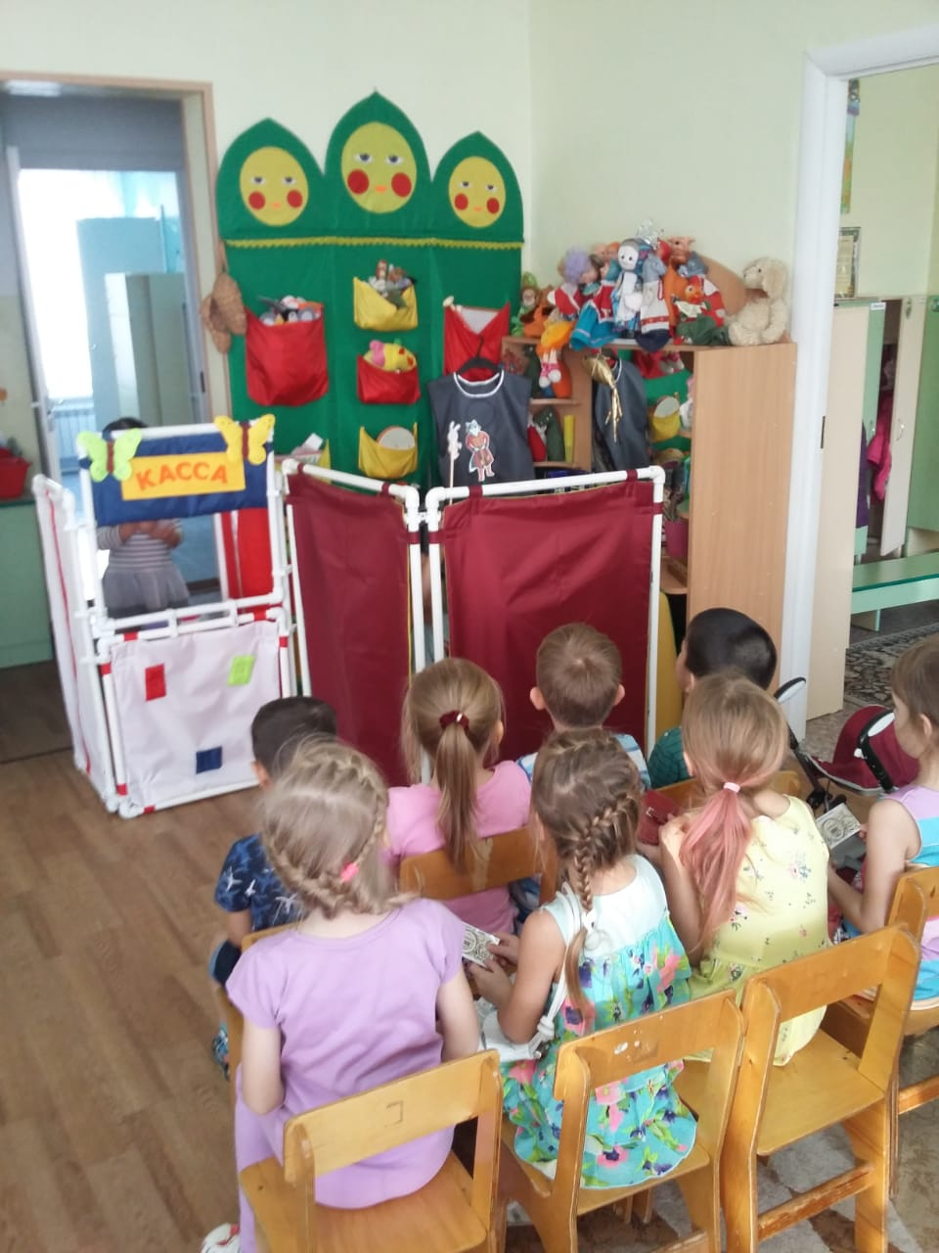
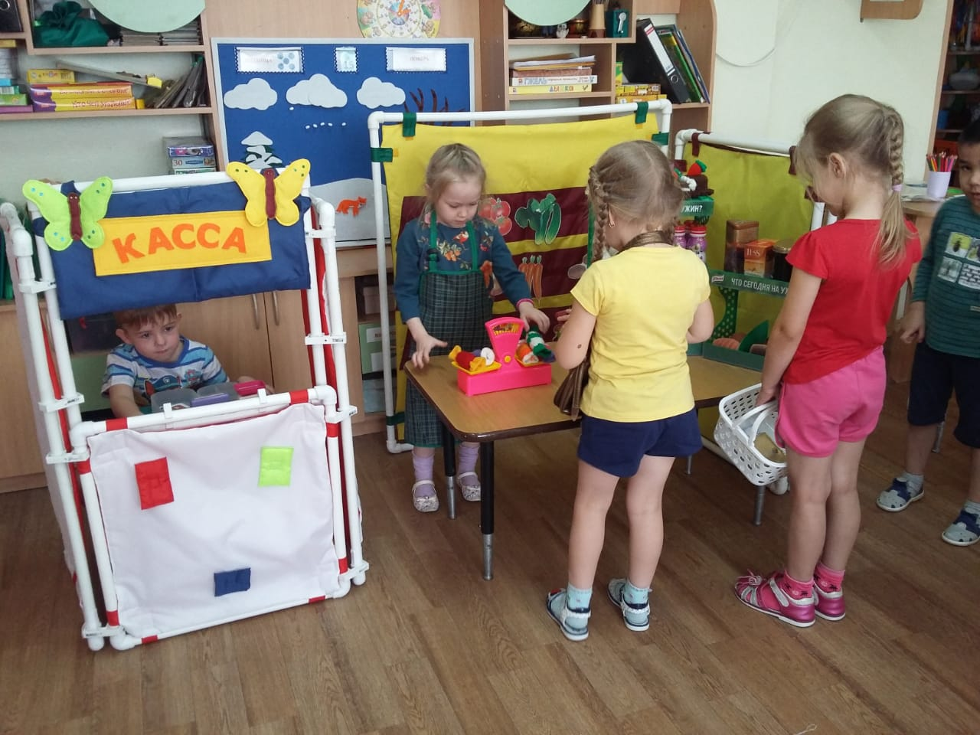
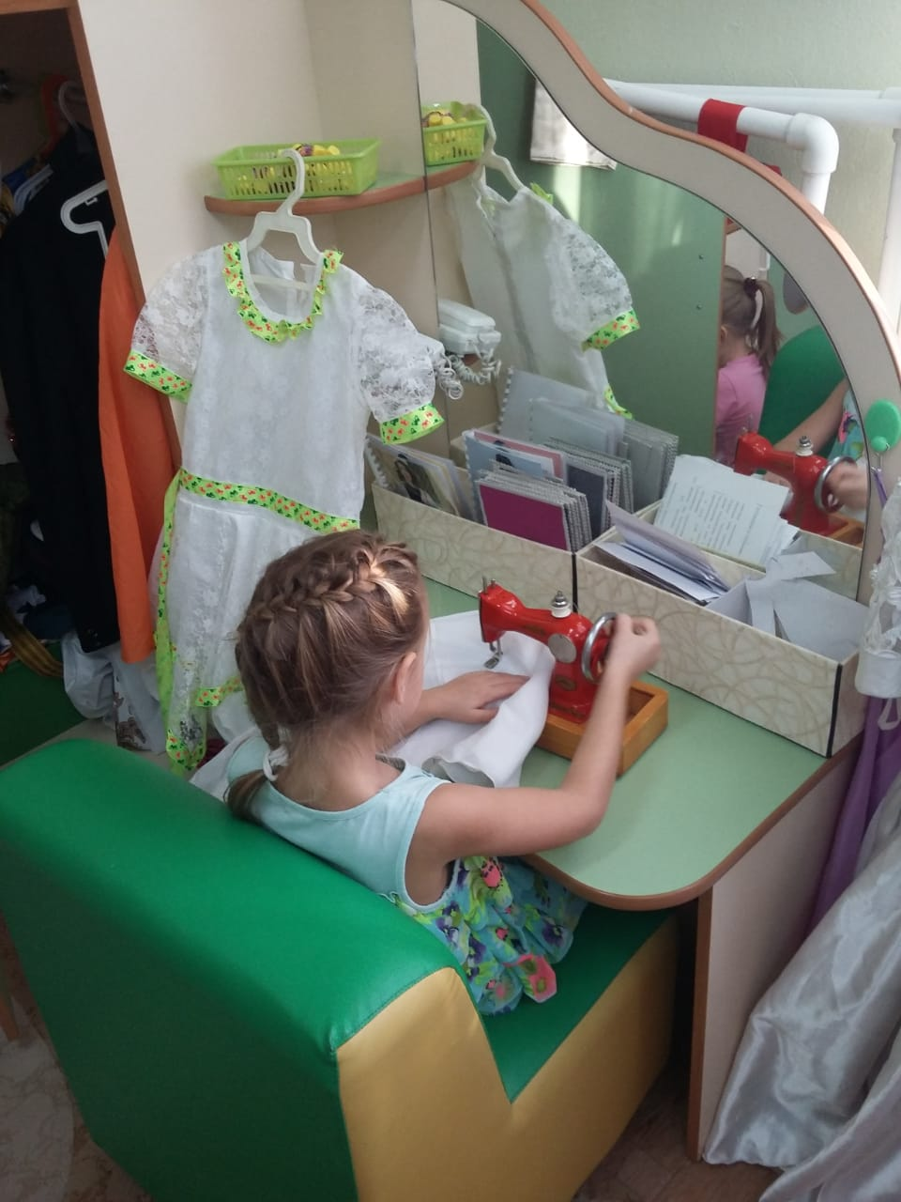
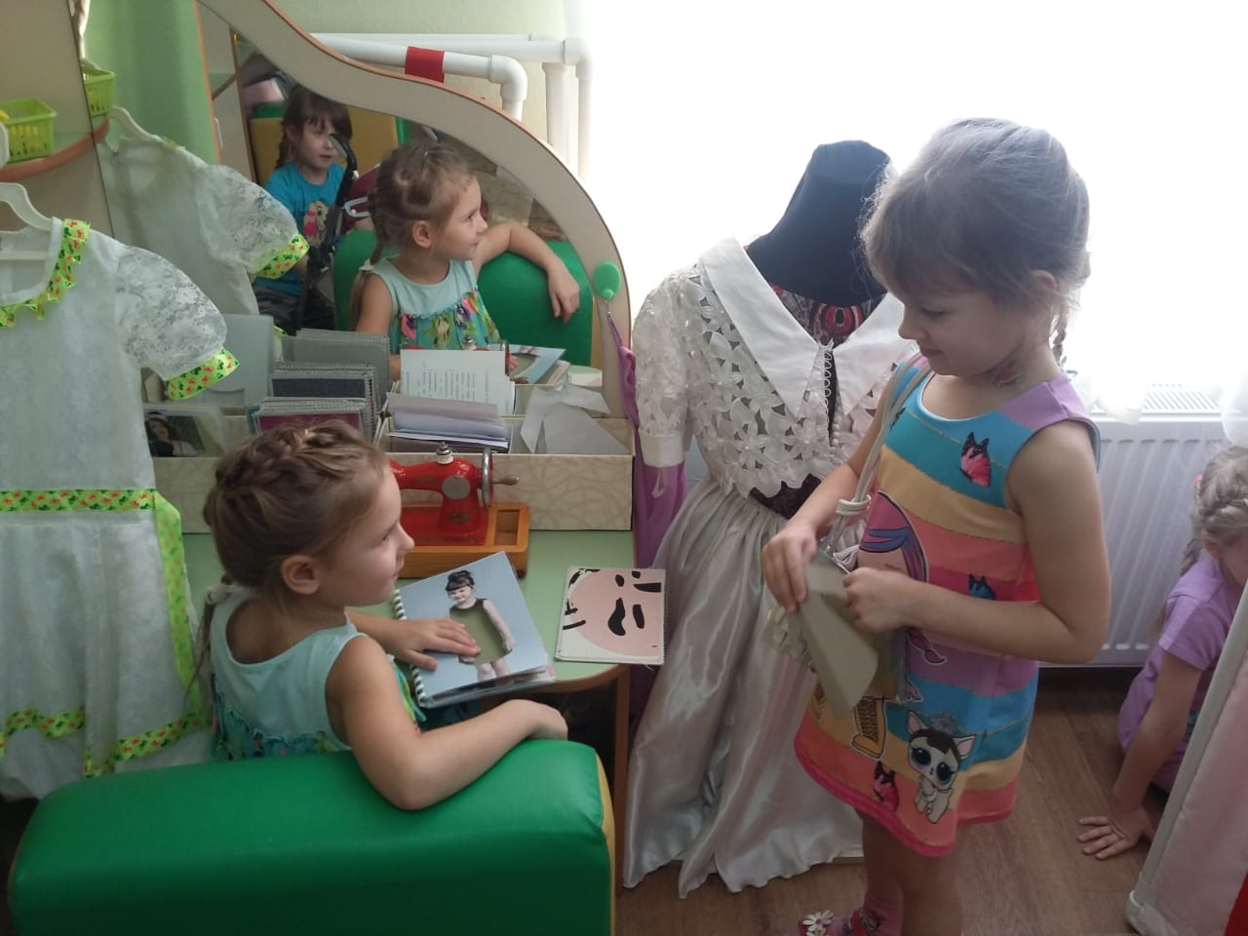
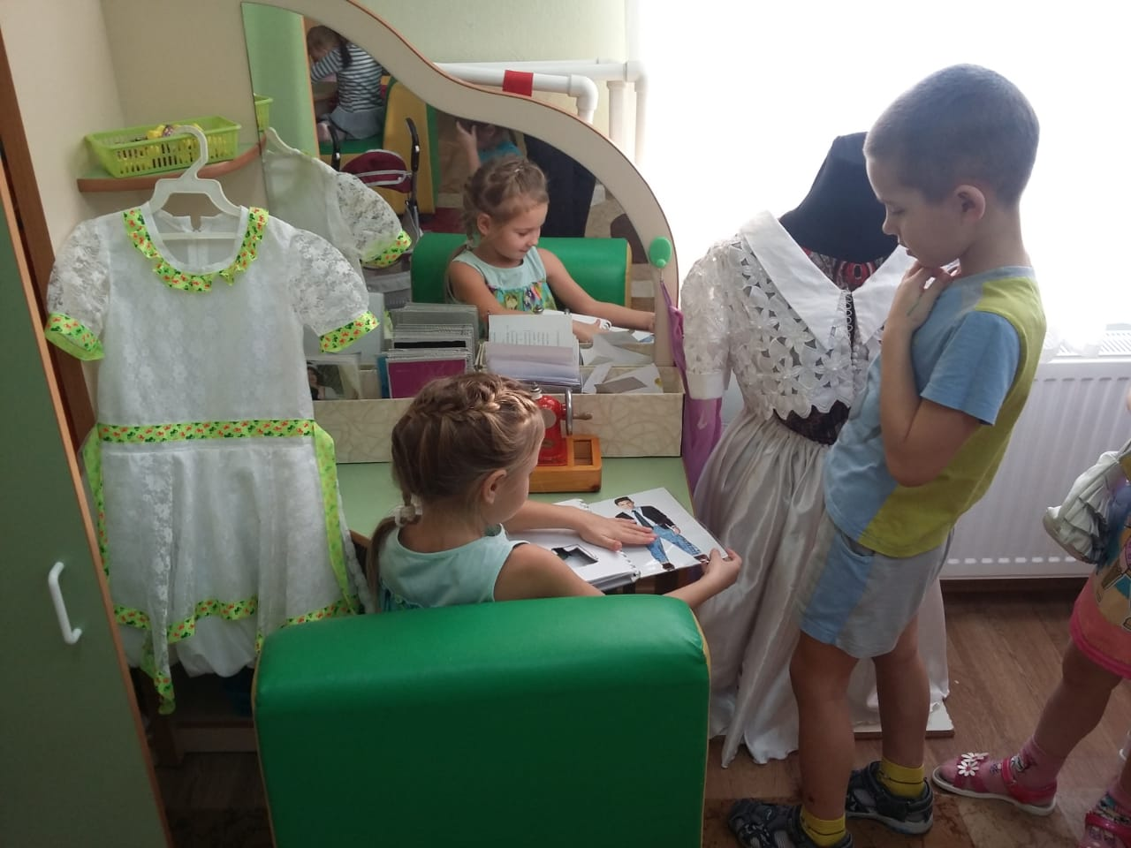

Slide 9
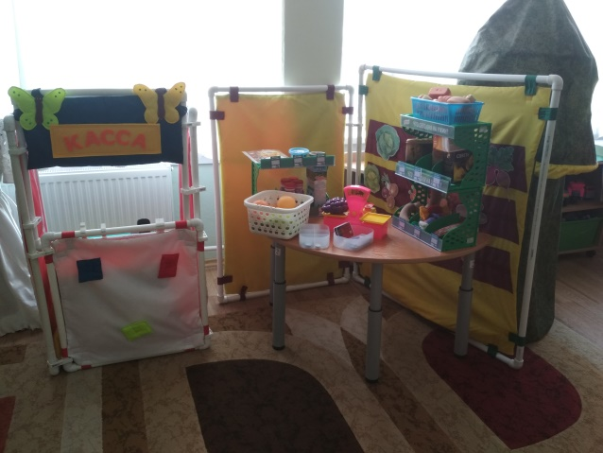
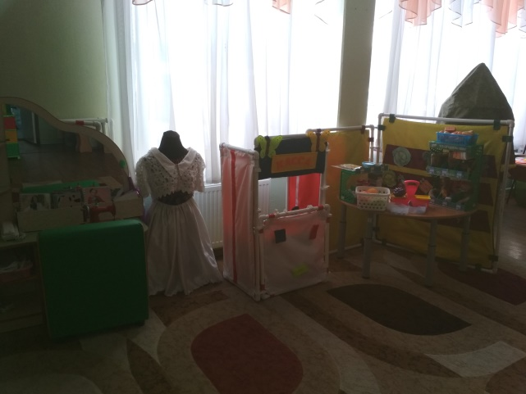
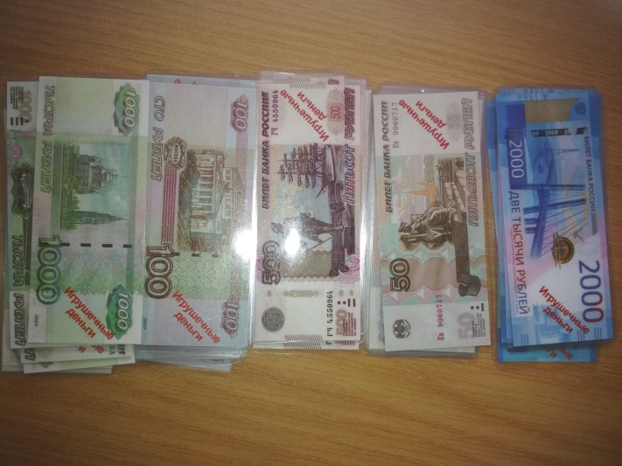
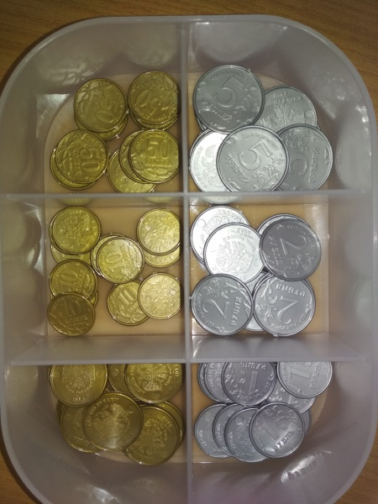
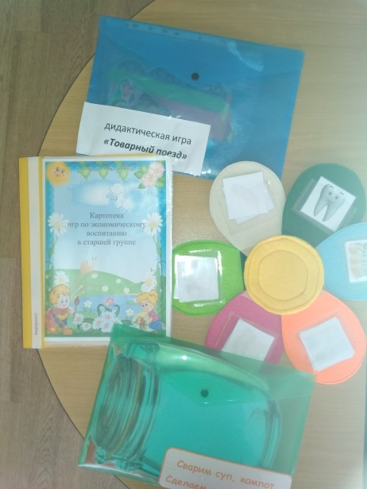
Развивающая предметно-пространственная среда

Slide 10
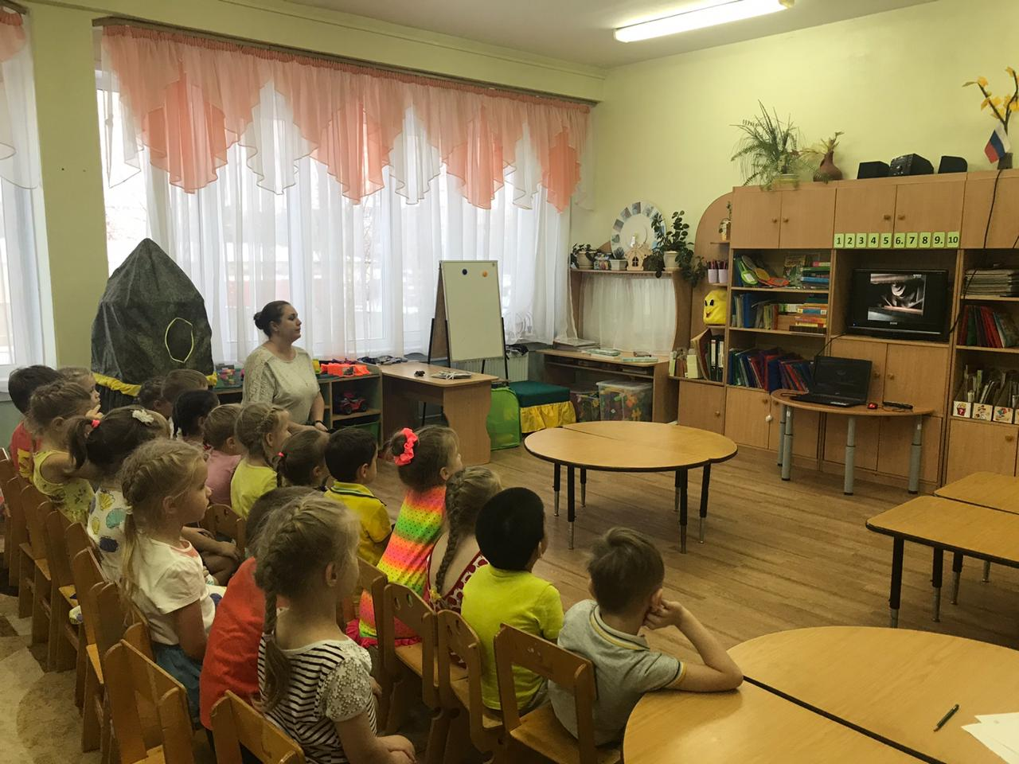
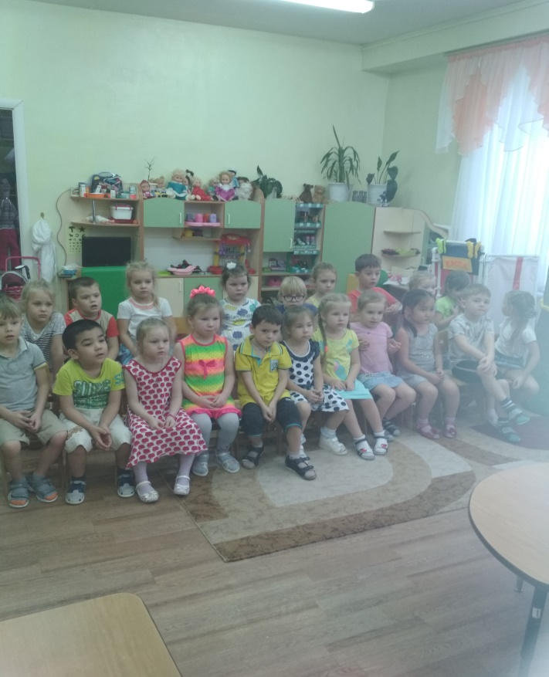


Slide 11
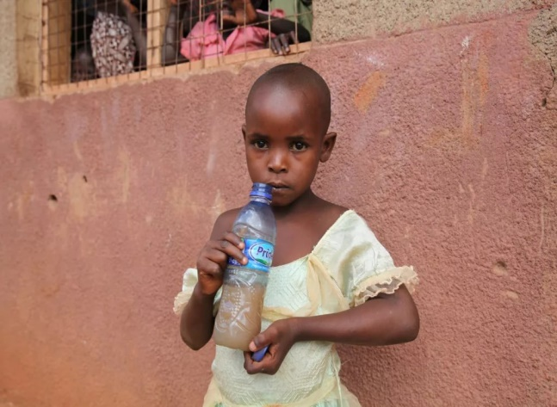
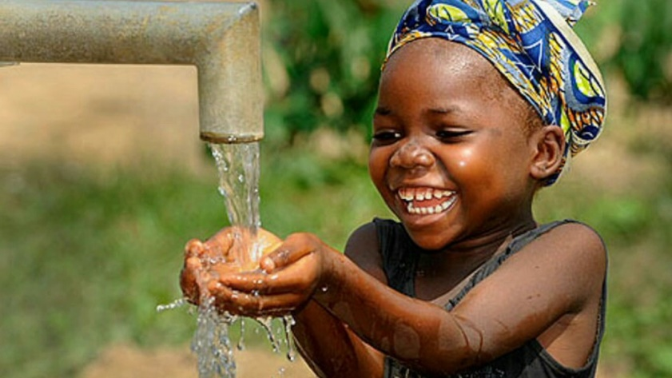
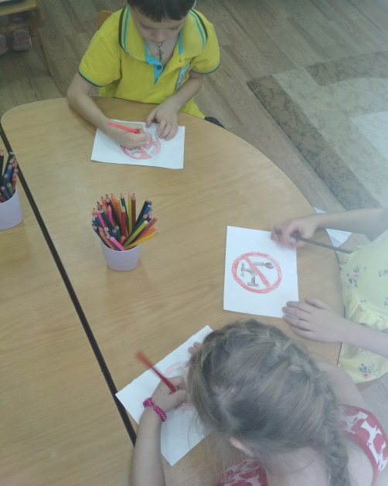
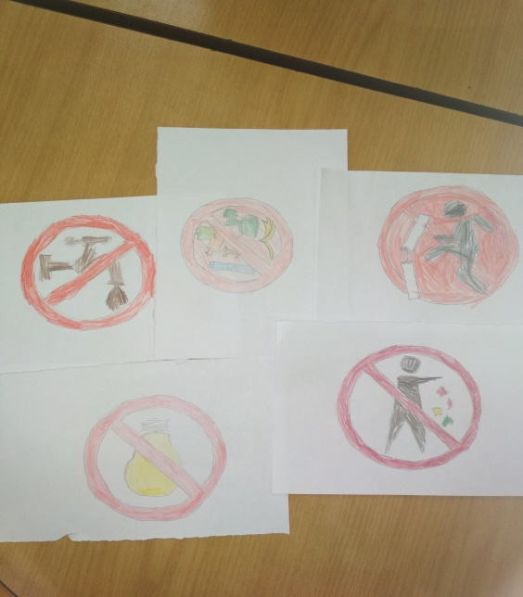
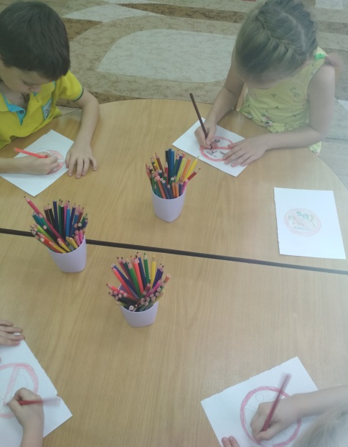

Slide 12
Спасибо за внимание!

